Slide 1
데이터 통신
정진우 교수님
컴퓨터과학과
컴퓨터과학전공
201311126
서우일

Slide 2
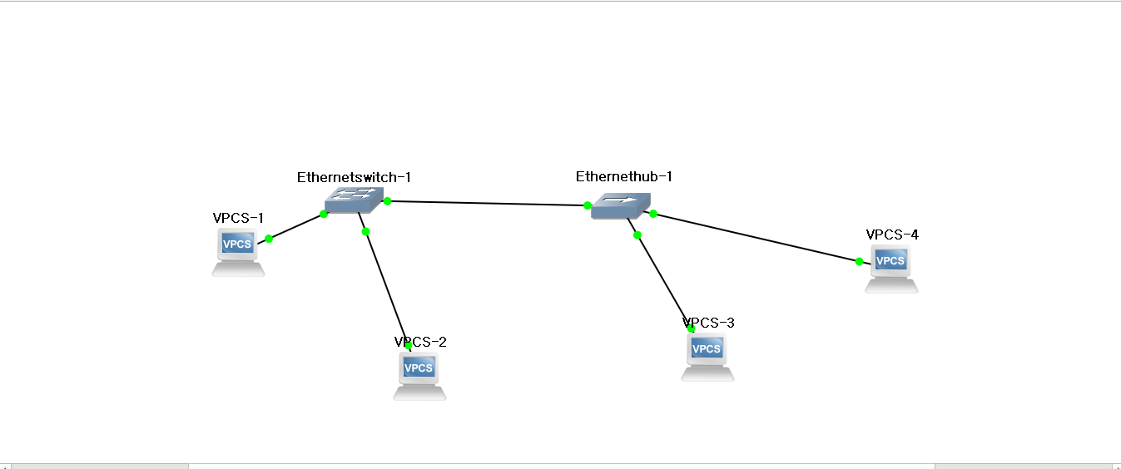
TOPOLOGY

Slide 3
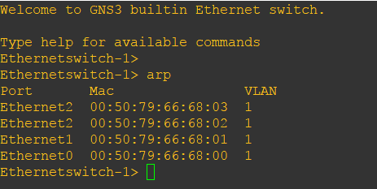
각각의 VPCS가 ARP에 의해 감지되었습니다

Slide 4
결과 예상1
위와 같은 경로로 ping을 하게 되면 hub 이하의 클라이언트들이기 때문에 VPCS-3뿐만아니라 VPCS-4까지도 패킷이 감지가 될 것입니다.

Slide 5
결과 예상2
반대의 경로로 ping을 하게 되면 VPCS-1은 스위치의 클라이언트이므로 VPCS-2에는 전송되지 않고 유일하게 VPCS-1의 포트에만 전송이 될 것입니다. 하지만, 만약 VPCS-1의 포트가 아니라 모르는 포트에 전송한다면 모든 클라이언트들에게 보내게 될 것으로 예상합니다.

Slide 6
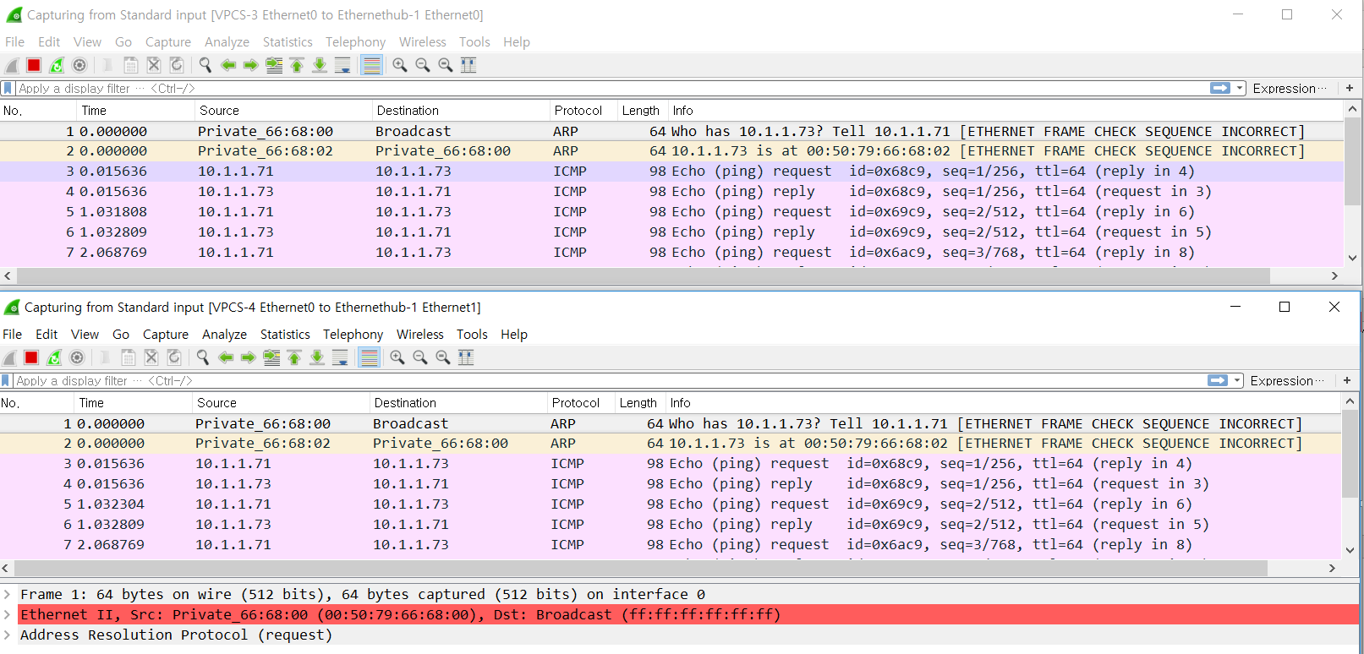
위의 패킷이 VPCS-3이고,
아래 패킷이 VPCS-4입니다.
예상대로 두 클라이언트에 대해 모든 정보를 보냈습니다.
결과2

Slide 7
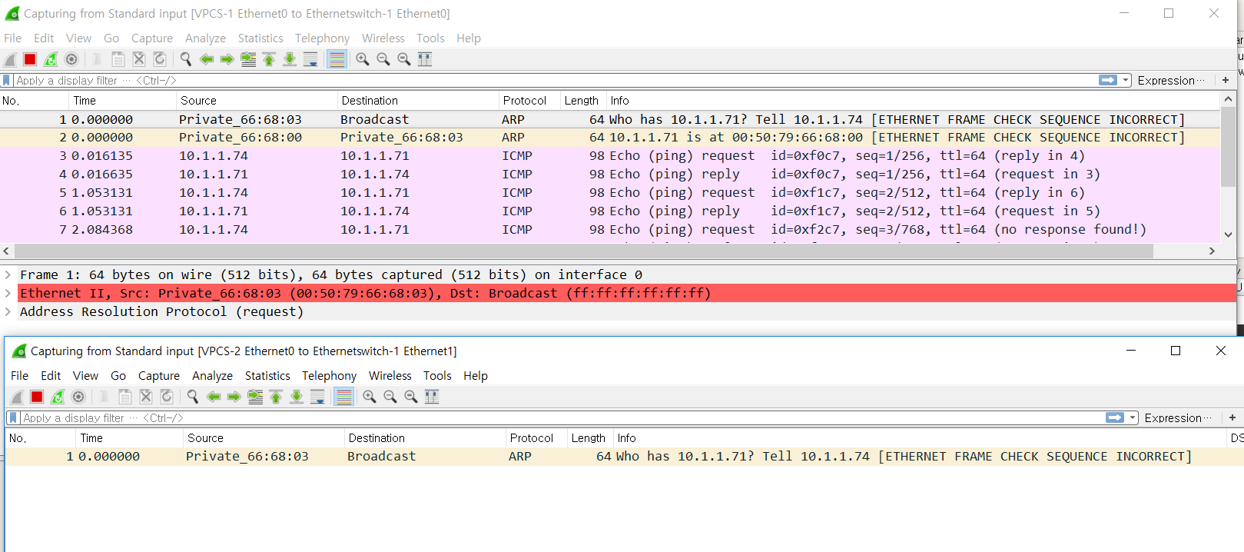
위의 패킷들이 VPCS-1의 것이고,
아래의 패킷 단 하나가 VPCS-2의 것입니다.
예상대로 VPCS-2에는 ARP패킷 하나만 관찰되었고, VPCS-1에는 Ping을 한 과정에서 오간 데이터 패킷들이 관찰되었습니다.
결과2

Slide 8
위와같은 결과가 나온 이유
허브는 리피터이기 때문에 단순한 증폭을 하여 이하 클라이언트들에게 모두 전송하지만, 스위치에서는 어느 포트에 보내게 되어있는지 확인을 하는 기능을 할 수 있어서 정해진 포트에만 보내게 됩니다.. 하지만 포트가 없는 경우에는 다른 모든 포트들에게 보낼 수 있습니다.

